Slide 1
数字逻辑设计实验
实验7、多路选择器设计及应用
2019年11月

Slide 2
提 纲
实验目的
实验设备与材料
实验任务
实验原理
实验内容与步骤

Slide 3
实验目的
掌握数据选择器的工作原理和逻辑功能
掌握数据选择器的使用方法
掌握4位数码管扫描显示方法
4位数码管显示应用—记分板设计

Slide 4
实验设备与材料
实验设备
装有Xilinx ISE 14.7的计算机 1台
SWORD开发板 1套
实验材料
无

Slide 5
实验任务
任务1：数据选择器设计
任务2：记分板设计

Slide 6
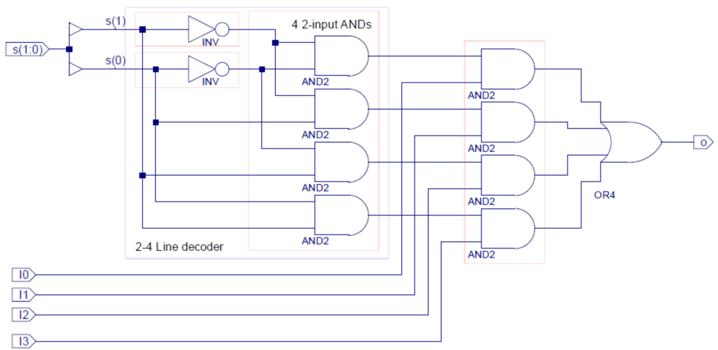
实验原理
4选一多路选择器：MUX4to1
根据事件简化真值表
输出是控制信号 全部最小项与或结构
信息输入 | 控制端 | 选择输出
I0 I1 I2 I3 | S1 S0 | o 输出项
I0 I1 I2 I3 | 0 0 | I0 | S1S0 I0
I0 I1 I2 I3 | 0 1 | I1 | S1S0 I1
I0 I1 I2 I3 | 1 0 | I2 | S1S0 I2
I0 I1 I2 I3 | 1 1 | I3 | S1S0 I3
变量译码器

Slide 7
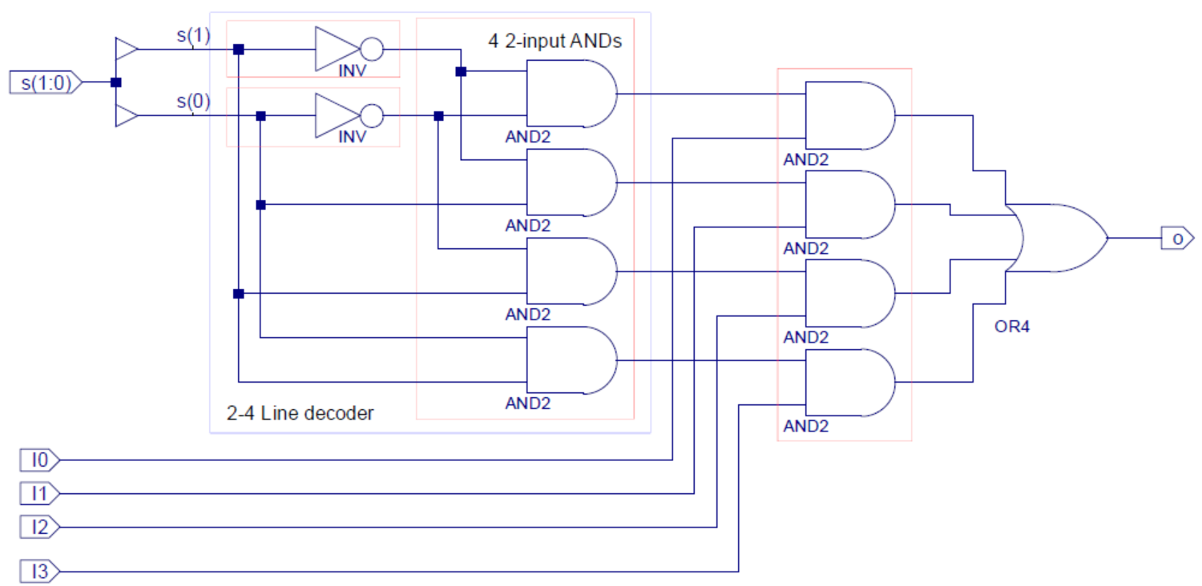
多路选择器位扩展
控制结构不变，每路输入向量化
通道0多位复制
通道1多位复制
通道2多位复制
通道3多位复制
变量译码器共享

Slide 8
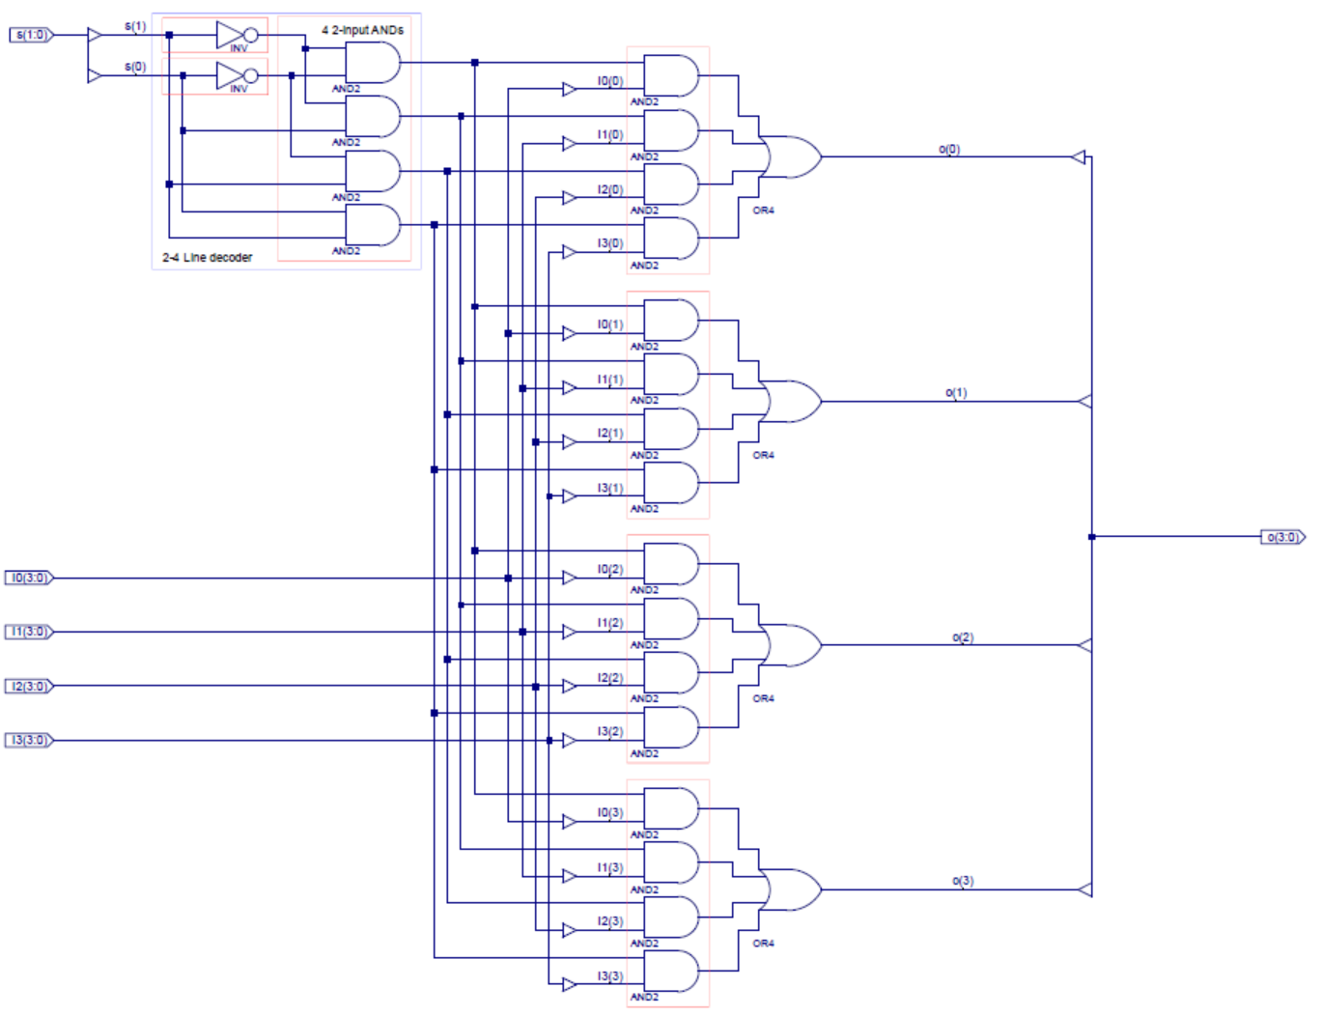
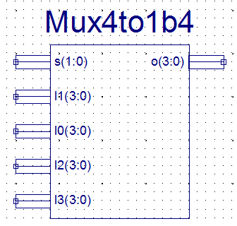
4位四选一扩展：MUX4to1b4
复制0
共享控制
复制1
复制2
复制3

Slide 9
动态扫描显示
动态扫描显示方案
扫描信号来自计数器：时序转化为组合电路
由板载时钟clk(100MHz)作为计数器时钟，分频后的高两位信号（clk_div[18:17]）作为扫描控制信号，输入2-4译码器控制哪个数码管显示（位选择），同时输入4选1多路复用器选择需要显示哪个数据（段码选择）
计数器的分频系数要适当，几ms切换一次，眼睛舒适即可
同步

Slide 10
多路选择器应用：4位七段显示扫描控制
Scan(0)
H0 | H1 | H2 | H3 | H0 | H1 | H2 | H3 | H0 | H1 | H2 | H3 | H0 | H1 | H2 | H3 | H0 | H1
Scan(1)
AN(0)
AN(1)
AN(2)
AN(3)
HEX(3:0)

Slide 11
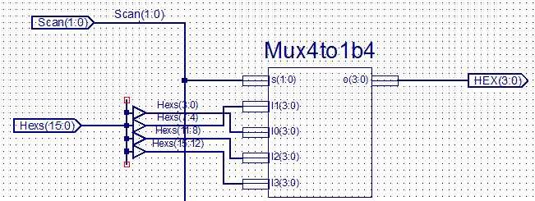
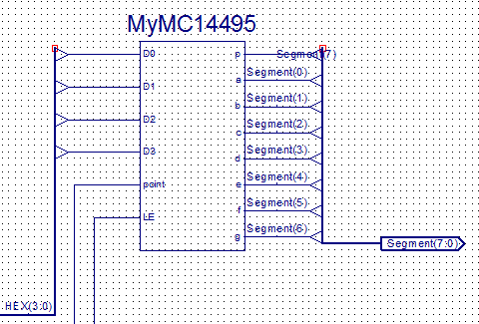
多路选择器应用：4位七段显示扫描控制
扫描控制信号
段码选择电路
当前需要显示的1个4位二进制数
需要显示的4个4位二进制数
当前显示的数据管的7段码

Slide 12
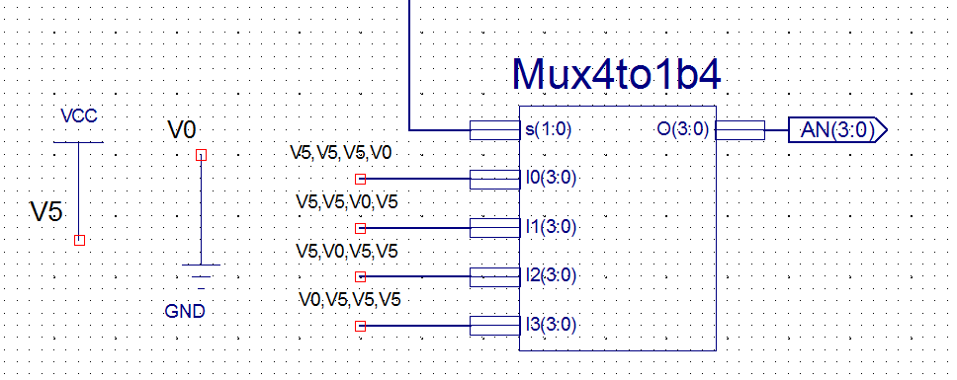
多路选择器应用：4位七段显示扫描控制
扫描控制信号
低电平有效的数码管位使能信号
位选择电路
将与VCC相连导线命名为V5，与GND相连导线命名为V0。

Slide 13
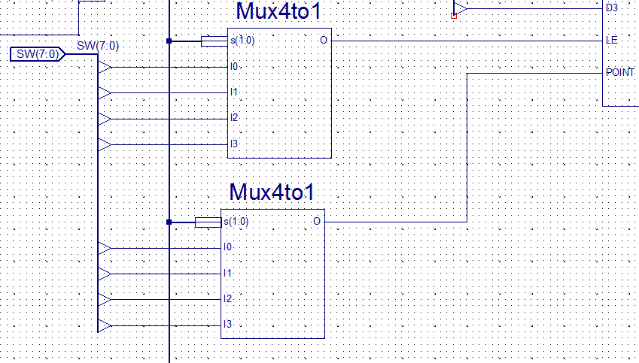
多路选择器应用：4位七段显示扫描控制
数码管位消隐控制
接到MC14495的LE端
扫描控制信号
接到数码管的小数点段
小数点控制

Slide 14
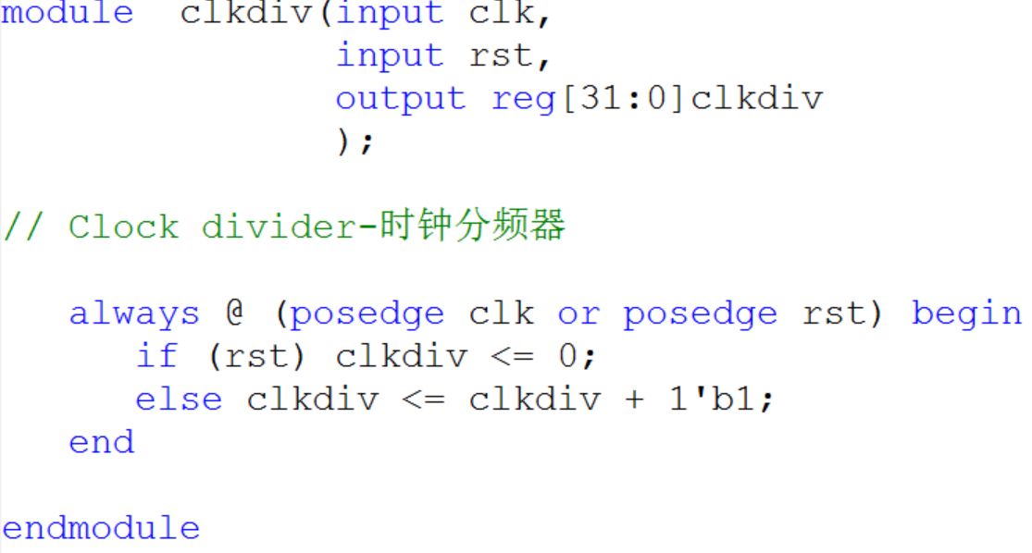
辅助模块：时钟计数分频器
32位时钟计数分频器
可输出2～2³²分频信号，可用于一般非同步类时钟信号
延时较高，要求不高的时钟也可以用
本实验中用clkdiv(18:17)作为扫描控制信号，控制4位数码管的动态扫描

Slide 15
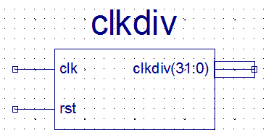
相关模块设计
设计通用计数分频模块
模块名：clkdiv.v
用Verilog HDL设计
制作逻辑符号并修改：clkdiv.sym
clk：实验板主时钟
rst：复位信号
clkdiv(31:0)：分频时钟输出

Slide 16
实验内容与步骤
任务1：数据选择器设计
任务2：记分板设计

Slide 17
数据选择器设计（1）
新建工程
工程名称用Mux4to1。
新建源文件
类型是Schematic
文件名称用Mux4to1。
原理图方式进行设计

Slide 18
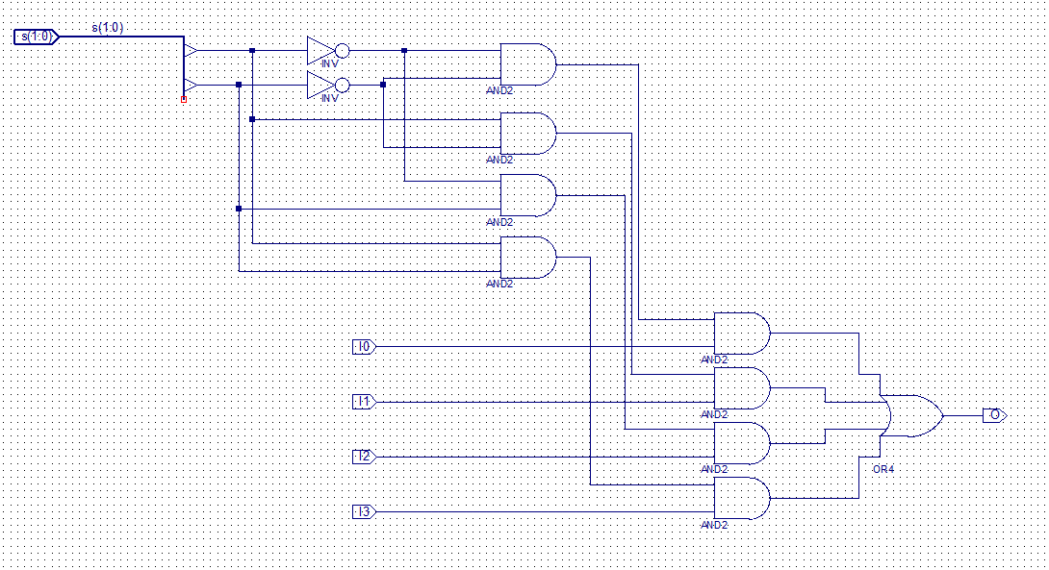

Slide 19
数据选择器设计（2）
新建工程
工程名称用Mux4to1b4_sch。
新建源文件
类型是Schematic
文件名称用Mux4to14b。
原理图方式进行设计

Slide 20
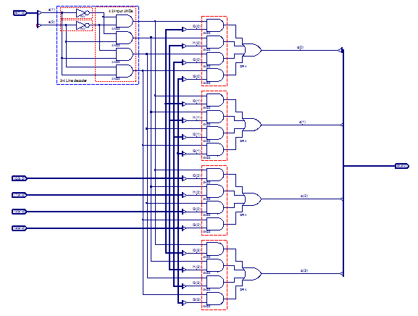

Slide 21
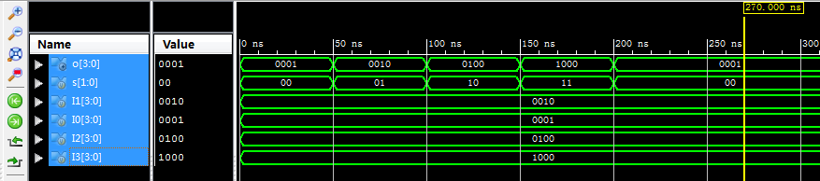
仿真波形

Slide 22
记分板应用设计
新建工程
工程名称用ScoreBoard。
Top Level Source Type用Schematic

Slide 23
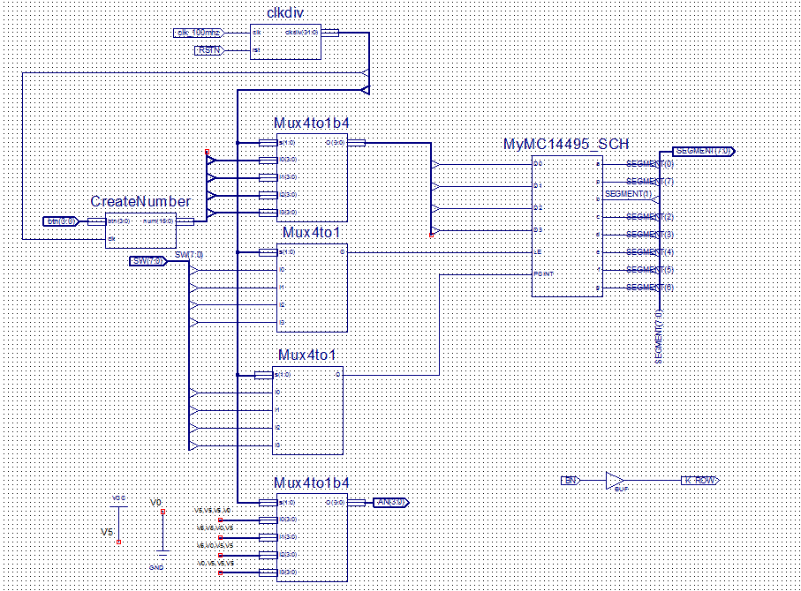

Slide 24
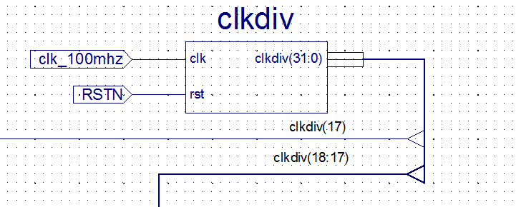
根据原理，设计通用计数分频模块clkdiv，并将其输出的clkdiv(18:17)作为数据选择器的位选信号;clkdiv(17)作为消抖模块的时钟信号。

Slide 25
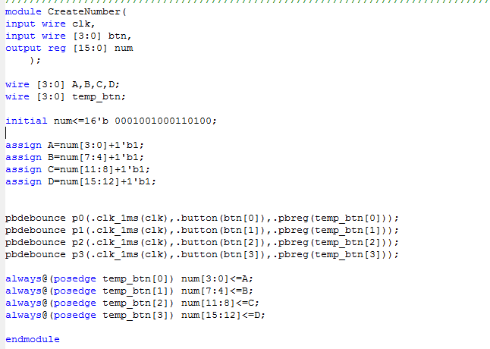
设计按键数据输入模块
定制CreateNumber模块
四个按钮，各按一下，4个4位2进制数分别加1
按钮去抖动处理

Slide 26
按键去抖动处理
抖动原因：按键按下或放开时，存在机械震动
抖动时间一般在10~20ms
按键去抖动方法：延时，以避开机械抖动

Slide 27
防抖动模块
module pbdebounce(
input wire clk_1ms,
input wire button,
output reg pbreg
);
reg [7:0] pbshift;
always@(posedge clk_1ms) begin
pbshift=pbshift<<1;
pbshift[0]=button;
if (pbshift==8'b0)
pbreg=0;
if (pbshift==8'hFF)
pbreg=1;
end
endmodule
100MHz*1ms=1*10⁵
2¹⁷ =1.3*10⁵

Slide 28
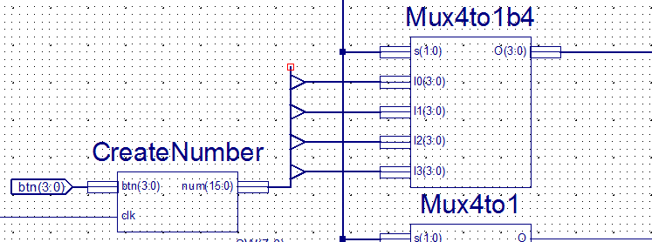
Create Schematic Symbol，系统生成CreateNumber模块的逻辑符号图文件。
CreateNumber模块输出的16位2进制数据，作为Mux4to1b4模块的输入，由位选信号控制，分别显示在4个7段数码管上。

Slide 29
记分板的逻辑功能
btn[3:0]这4个按钮控制数码管数值变化。每个按钮按动一次，对应数码管的值加1
用SW0～SW3这4个开关控制每个数码管的小数点
用SW4～SW7这4个开关控制每个数码管的消隐
SEGMENT[7:0]对应7段数码管的a-p

Slide 30
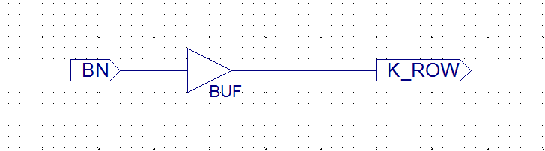
BN开关控制按钮行状态。BN=0时，按钮行有效，否则失效。

Slide 31
UCF文件
NET "clk_100mhz“ LOC=AC18 | IOSTANDARD=LVCMOS18;
NET "RSTN" LOC = AF10 | IOSTANDARD = LVCMOS15;
NET "SW[0]" LOC = AA10 | IOSTANDARD = LVCMOS15;#POINT
NET "SW[1]" LOC = AB10 | IOSTANDARD = LVCMOS15;
NET "SW[2]" LOC = AA13 | IOSTANDARD = LVCMOS15;
NET "SW[3]" LOC = AA12 | IOSTANDARD = LVCMOS15;
NET "SW[4]" LOC = Y13 | IOSTANDARD = LVCMOS15;#LES
NET "SW[5]" LOC = Y12 | IOSTANDARD = LVCMOS15;
NET "SW[6]" LOC = AD11 | IOSTANDARD = LVCMOS15;
NET "SW[7]" LOC = AD10 | IOSTANDARD = LVCMOS15;
NET "SEGMENT[0]" LOC = AB22 | IOSTANDARD = LVCMOS33 ;#a
NET "SEGMENT[1]" LOC = AD24 | IOSTANDARD = LVCMOS33 ;#b
NET "SEGMENT[2]" LOC = AD23 | IOSTANDARD = LVCMOS33 ;
NET "SEGMENT[3]" LOC = Y21 | IOSTANDARD = LVCMOS33 ;
NET "SEGMENT[4]" LOC = W20 | IOSTANDARD = LVCMOS33 ;
NET "SEGMENT[5]" LOC = AC24 | IOSTANDARD = LVCMOS33 ;
NET "SEGMENT[6]" LOC = AC23 | IOSTANDARD = LVCMOS33 ;#g
NET "SEGMENT[7]" LOC = AA22 | IOSTANDARD = LVCMOS33 ;#point
NET "AN[3]" LOC = AC22 | IOSTANDARD = LVCMOS33 ;
NET "AN[2]" LOC = AB21 | IOSTANDARD = LVCMOS33 ;
NET "AN[1]" LOC = AC21 | IOSTANDARD = LVCMOS33 ;
NET "AN[0]" LOC = AD21 | IOSTANDARD = LVCMOS33 ;

Slide 32
UCF文件
NET “btn[3]” LOC = V18 |IOSTANDARD = LVCMOS18;
NET "btn[2]" LOC = V19 |IOSTANDARD = LVCMOS18 ;
NET "btn[1]" LOC = V14 |IOSTANDARD = LVCMOS18 ;
NET "btn[0]" LOC = W14 |IOSTANDARD = LVCMOS18 ;
NET "K_ROW" LOC = V17 | IOSTANDARD = LVCMOS18 ;
NET "BN" LOC = AF13 | IOSTANDARD = LVCMOS15 ;

Slide 33
Thank You !

